Slide 1
CNN의 이해/실습
순천향대학교
컴퓨터시스템연구실
김상현
18.11.05

Slide 2
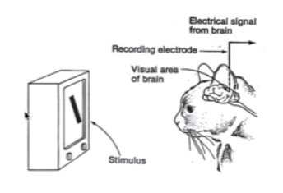
개요
CNN(Convolutional Neural Network)
Hubel & Wiesl의 고양이 실험(1959~)에서 고안
고양이에게 그림을 보여줄 때 뉴런 동시 동작 X
특정한 뉴런들이 그림의 특정한 부분에만 반응
뉴런처럼 이미지나 벡터를 하나의 입력으로 처리하지 않고 여러 입력으로 나누어 처리

Slide 3
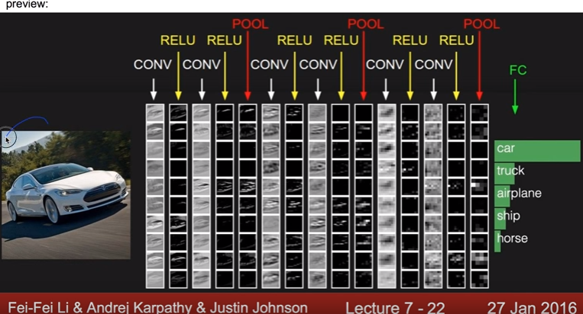
구성

Slide 4
Conv 레이어
Filter
데이터에 특징유무를 검출하는 함수
Stride
필터를 적용하는 간격의 값
Example)
input = 5x5 , filter = 3x3 , stride = 2
2

Slide 5
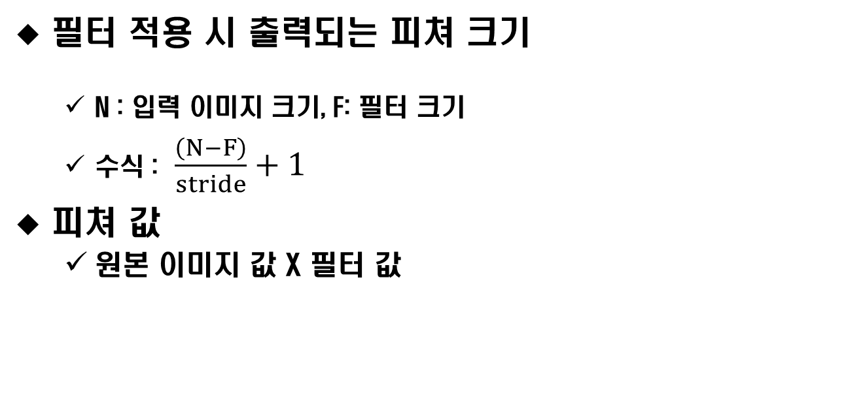
Conv 레이어
필터 적용 시 출력되는 피쳐 크기
N : 입력 이미지 크기, F: 필터 크기
수식 : $\frac{\left(N−F\right)}{stride}+1$
피쳐 값
원본 이미지 값 X 필터 값
필터 값
원본 이미지 값
1 | 0 | 1
0 | 1 | 0
1 | 0 | 1

Slide 6
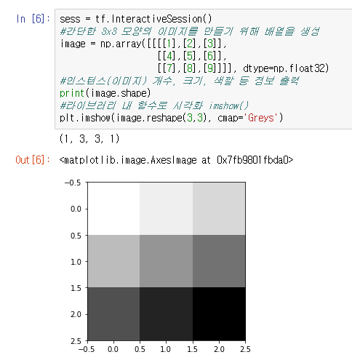
Conv 레이어 실습
필터 적용 실습
클러스터 내 주피터 노트북에서 실습
Tensorflow, numpy, mathplotlib 라이브러리로 구현

Slide 7
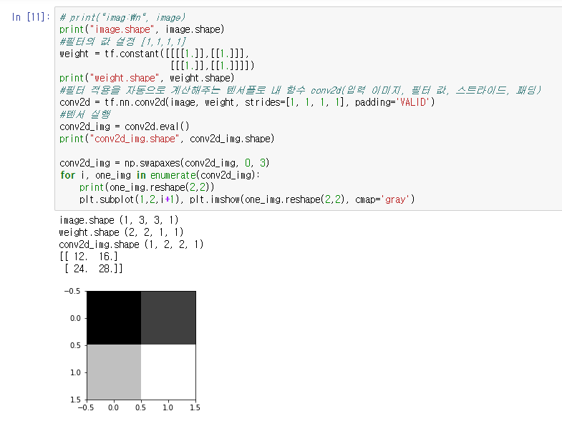
Conv 레이어 실습

Slide 8
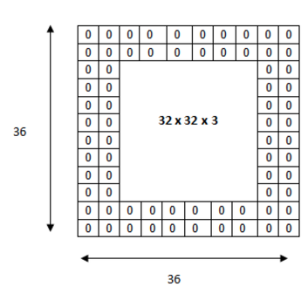

Conv 레이어
Padding
기존 필터 적용 시 정보의 손실이 일어남
Padding 적용 예
32x32x3 크기 이미지에 폭이 2인 Padding 적용
입력 이미지 크기가 36x36x3으로 증가
앞의 수식 적용 시 결과 이미지 크기는 32x32x3으로 손실이 전혀 없다.
$$\frac{\left(N−F\right)}{stride}+1$$
$$N:입력 이미지 크기$$
$$F: 필터 크기$$

Slide 9
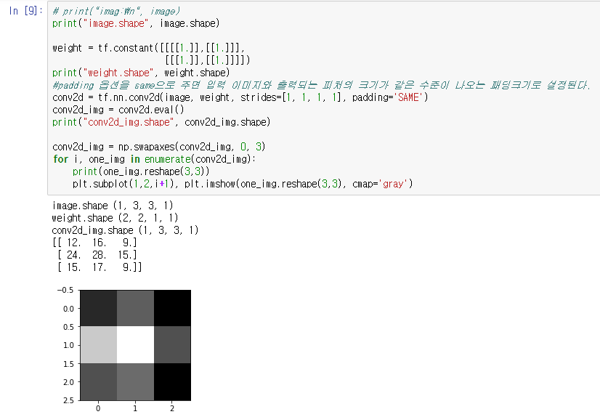
Conv 레이어 실습

Slide 10
풀링 레이어
풀링?
각 필터는 피쳐를 구분
이미지의 일부만 가지고도 구분이 가능함
Max pooling을 가장 많이 사용

Slide 11
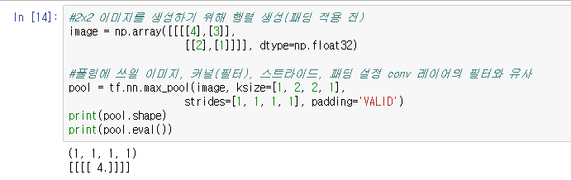
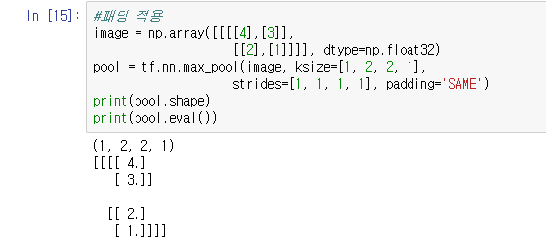
풀링 레이어 실습(Max pooling)
4 | 3
2 | 1
2x2 중 최대값을 고른다.
4 | 3 | 0
2 | 1 | 0
0 | 0 | 0
4 | 3 | 0
2 | 1 | 0
0 | 0 | 0
4 | 3 | 0
2 | 1 | 0
0 | 0 | 0
4 | 3 | 0
2 | 1 | 0
0 | 0 | 0

Slide 12
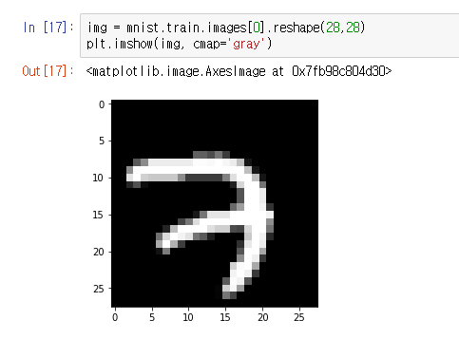
CNN 실습 – mnist 이미지
mnist 데이터 셋 train 내 이미지를 사용
크기 28x28, mathplotlib 내 imshow() 함수로 출력

Slide 13
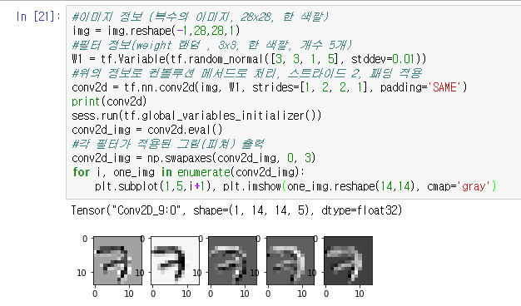
CNN 실습 – mnist 이미지
Conv 레이어 실습
주석 설명

Slide 14
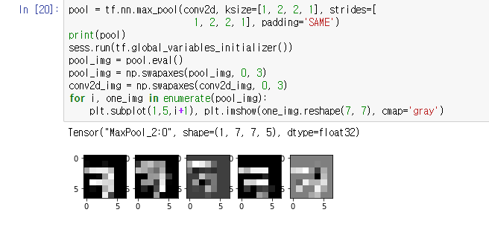
CNN 실습 - mnist
Max pooling 실습
주석 설명
흐릿하고 작아진 피쳐로도 충분히 판별이 가능하다.

Slide 15
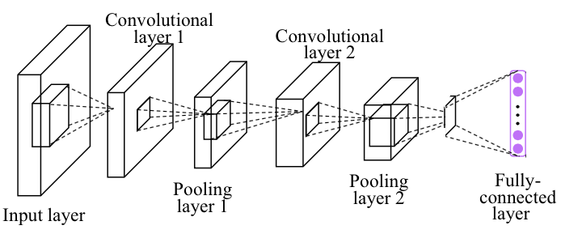
CNN 실습 - mnist 이미지
Tensorflow
구성
Conv 레이어 2개
Pool 레이어 2개
FC 레이어로 10개 값 출력

Slide 16
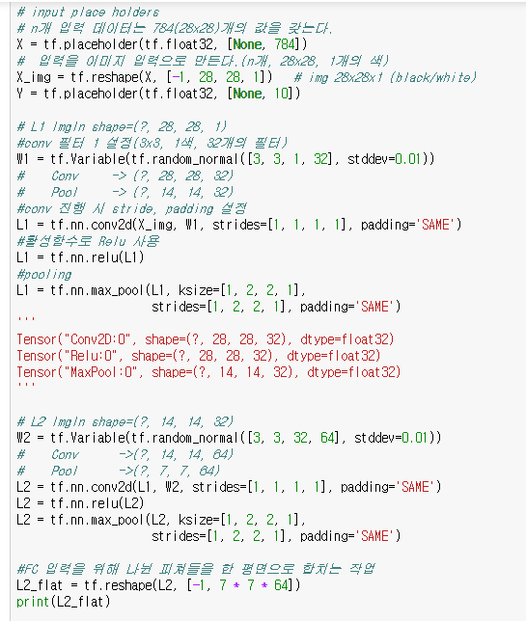
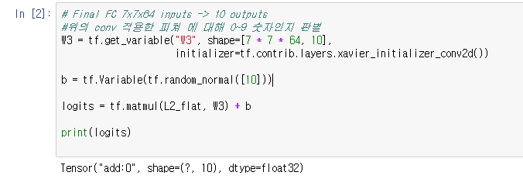
CNN 실습 - mnist 이미지
Tensorflow로 구현
주석 설명

Slide 17
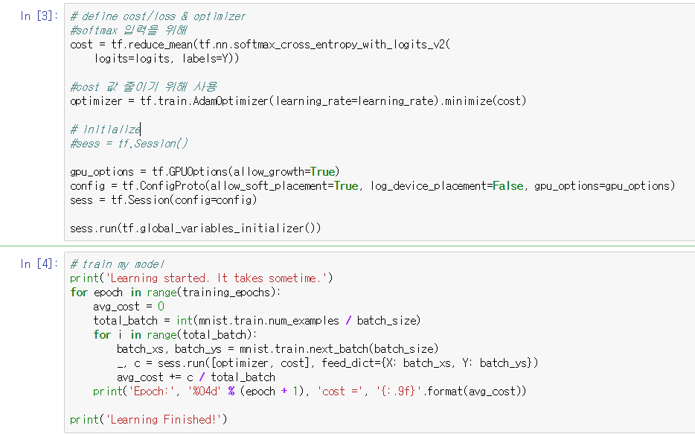
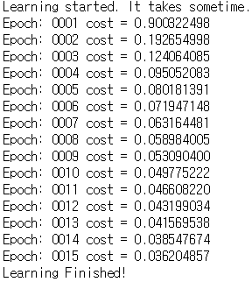
CNN 실습 - mnist 이미지

Slide 18
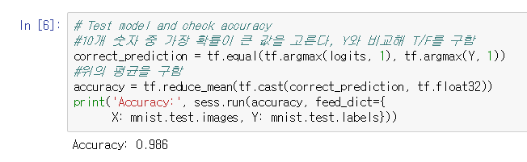
CNN 실습 - mnist 이미지

